Slide 1

2.长方体和正方体的表面积
练习课
状元成才路

Slide 2
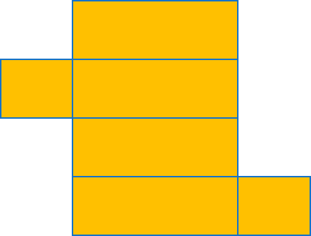
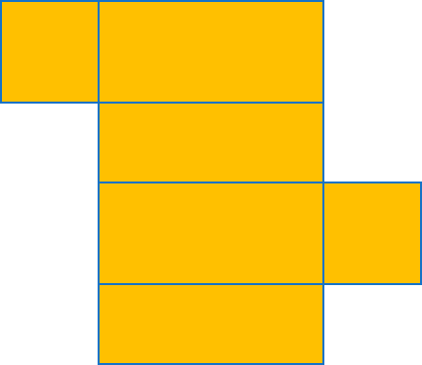
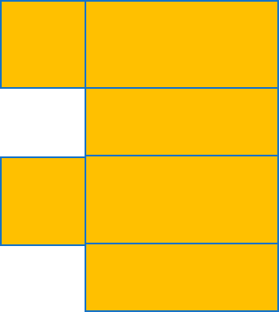
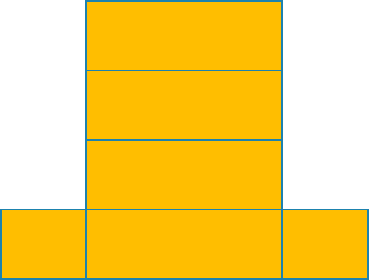
一、长方体和正方体的展开图练习
1.辨析长方体的展开图。
（1）下列哪些图形是长方体的展开图？在括号里画“√”。
√
（ ）
（ ）
（ ）
√
√
（ ）
状元成才路

Slide 3
（2）下面的平面图能否折叠成长方体？
√
×

Slide 4
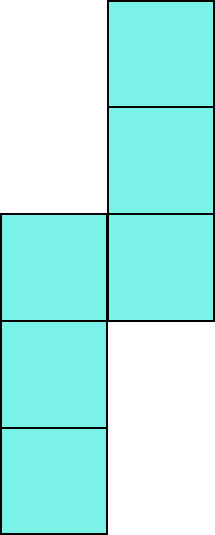
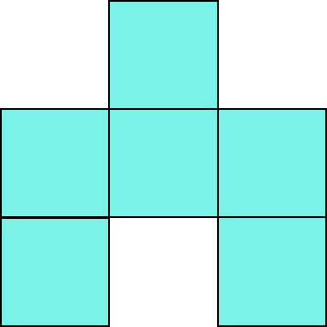
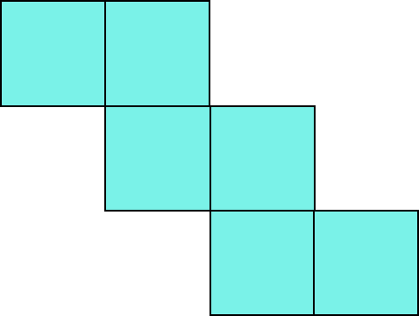
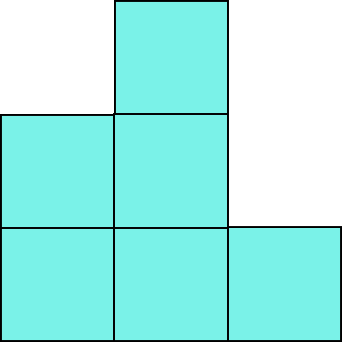
2.巩固认识正方体的展开图。
（3）下面哪些图形是正方体的展开图？
（ ）
×
×
√
（ ）
（ ）
（ ）
√

Slide 5
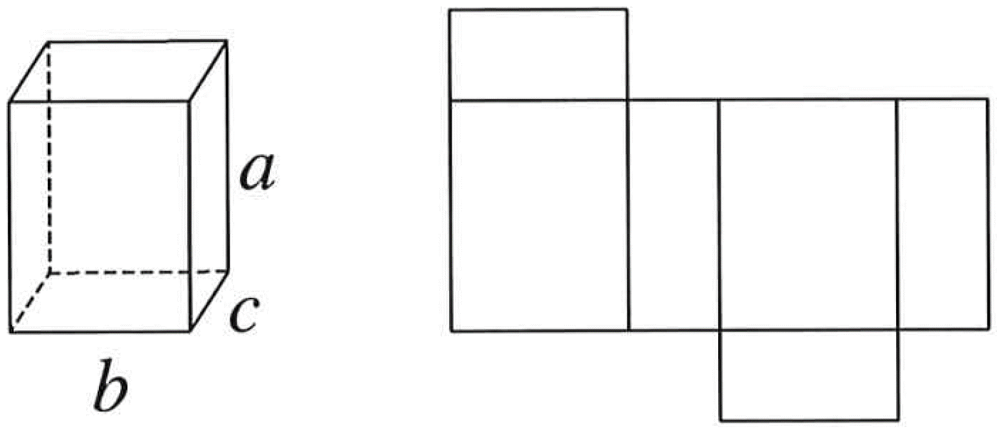
3.找相对的面、棱。
在展开图上找出相对的面，并用“上、下、前、后、左、右”标出，再用 a、b、c 标出每条棱。
（4）
【选自教材P25 练习六 第1题】
上
前
左
后
a
右
下
c
b

Slide 6
二、具体问题具体分析，解决实际问题
1.
一个长方体的饼干盒，长 10 cm，宽 6 cm，高 12 cm。如果围着它贴一圈商标纸（上、下面不贴），这张商标纸的面积至少有多少平方厘米？
【选自教材P25 练习六 第5题】
分析：商标纸的面积是饼干盒前、后、左、
右四个面的面积之和。
10×12 ×2+6 ×12 ×2 = 384（cm²）
12 cm
答：这张商标纸的面积至少有
384平方厘米。
6 cm
10 cm

Slide 7
2.
一个新建的游泳池长 50 m，长是宽的 2 倍，深 2.5 m。现在要在游泳池的四周和底面贴上瓷砖，一共需要贴多少平方米的瓷砖？
【选自教材P26 练习六 第10题】
分析：游泳池只有 5 个面。
2.5 m
25 m
50÷2 = 25（m）
50×25＋50×2.5×2＋25×2.5×2 ＝1625（ m² ）
50 m
答：一共需要贴 1625 平方米的瓷砖。

Slide 8
生活中计算长方体或者正方体物体的表面积时，可能有些面是不需要计算的。请举例说说，哪些情况下不算？具体是哪些面不算？
粉刷的墙面、鱼缸、灯罩等。

Slide 9
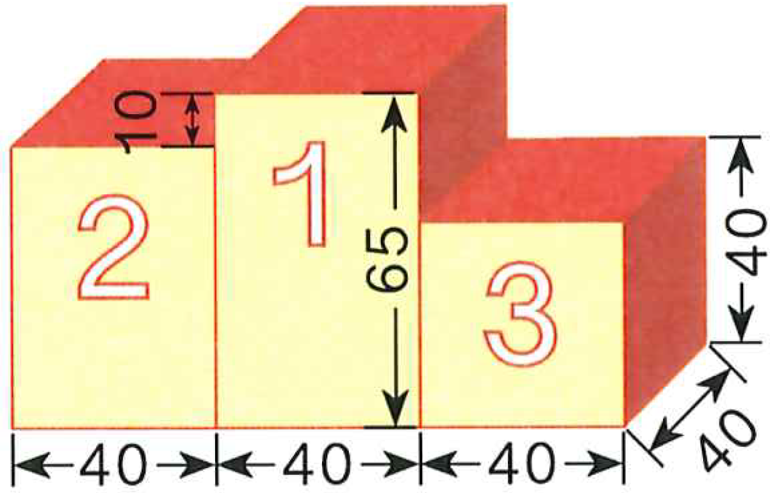
三、探究组合图形的表面积计算方法
右面这个颁奖台是由 3 个长方体拼成的。它的前后两面涂黄色油漆，其他露出来的面涂红色油漆。涂黄色油漆和红色油漆的面积各是多少？（单位：cm）
【选自教材P26 练习六 第12题】
从图文中，你们知道了哪些数学信息？
涂黄色油漆的是哪几个面？每个面的长和宽各是多少？
涂红色油漆的是哪几个面？每个面的长和宽各是多少？

Slide 10
涂黄油漆的面积：
40×40×2＋40×65×2＋40×（65－10）×2
＝12800（cm²）
涂红油漆的面积：
40×40×4＋（65－40）×40＋40×10＋（65－10）×40
＝10000（cm²）
答：涂黄油漆的面积为12800cm²，涂红油漆的面积为10000cm²。

Slide 11
求较复杂的组合立体图形的表面积时，我们要注意些什么？
1.要分析问题中的数学信息，特别是找出隐藏的信息；
2.具体问题具体分析，看看求的是哪几个面，每个面的
长和宽各是多少；
3.选择合适的方法进行计算。

Slide 12

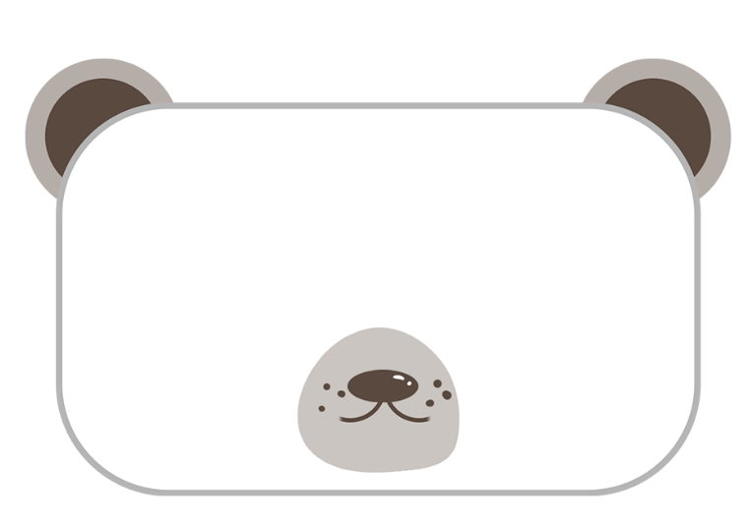
四、自主解答，形成技能
自主完成教科书P25~26“练习六”第6、7、8、9、11、13题；
解答后，全班交流汇报。

Slide 13
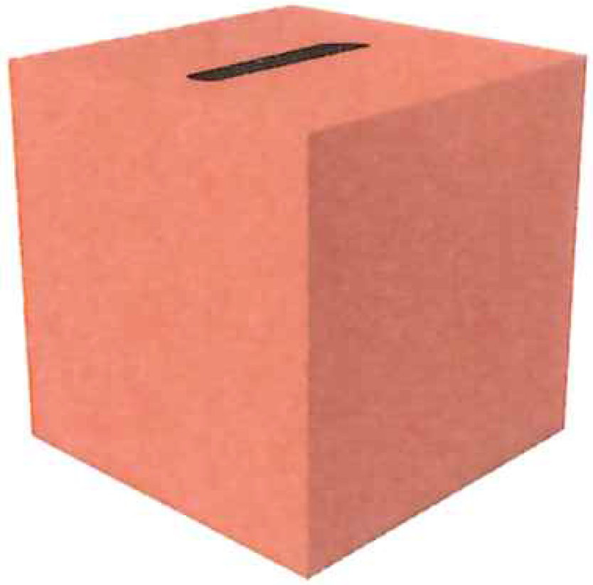
把一个棱长46cm的正方体纸箱各面都贴上红纸，作为捐款箱。
1.
（1）至少需要多少平方厘米的红纸？
（开口处忽略不计）
（1）46×46×6＝12696（cm²）
（2）如果只在棱上粘贴一圈胶带纸，
一卷4.5m长的胶带纸够用吗？
【选自教材P25 练习六 第6题】
（2）46×12＝552（cm）＝5.52m
5.52m＞4.5m
答：（1）至少需要12696cm²的红纸。（2）不够用。

Slide 14
先根据给出的数据判断物体是正方体还是长方体，再计算表面积。
2.
【选自教材P26 练习六 第7题】
图形名称 | 长 | 宽 | 高 | 表面积
 | 15cm | 15cm | 10cm
 | 12m | 12m | 12m
 | 13dm | 12dm | 10dm
长方体
1050cm²
正方体
864m²
长方体
812dm²

Slide 15
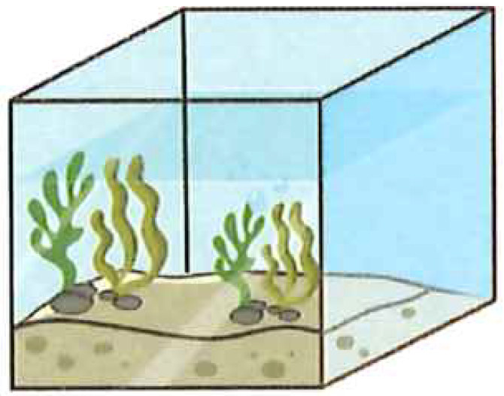
一个正方体玻璃鱼缸的棱长为3dm，制作这个鱼缸至少需要多少平方分米的玻璃？（上面没有盖。）
3.
【选自教材P26 练习六 第8题】
3×3×5=45（dm²）
答：至少需要玻璃45dm²。

Slide 16
4.
一个正方体礼品盒的棱长为1.2dm。如果包装这个礼品盒的用纸是其表面积的1.5倍，至少要用多少平方分米的包装纸？
【选自教材P26 练习六 第9题】
1.2×1.2×6=8.64（dm²）
8.64×1.5=12.96（dm²）
答：至少要用12.96dm²的包装纸。

Slide 17
学校要粉刷教室。已知教室的长是8m，宽是6m，高是3m，门窗的面积是11.4m²。如果每平方米需要花6元涂料费，粉刷这个教室需要多少涂料费？
5.
【选自教材P26 练习六 第11题】
8×6＋8×3×2＋6×3×2－11.4＝120.6（m²）
120.6×6＝723.6（元）
答：粉刷这个教室要花费723.6元。

Slide 18
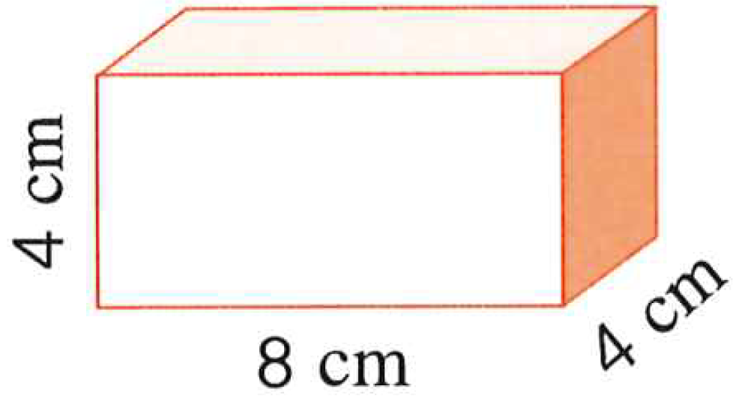
如何把右面这个长方体木块分成两个棱长为4cm的正方体？这两个正方体的表面积之和与原长方体的表面积相等吗？
6.
【选自教材P26 练习六 第13题】
表面积不相等。

Slide 19

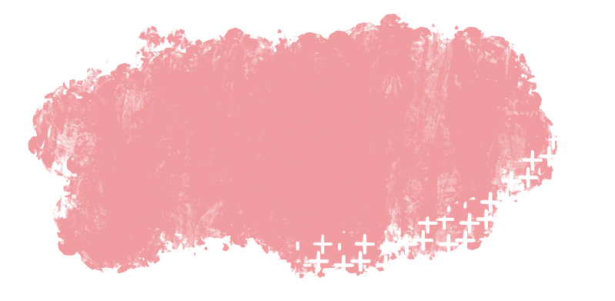
五、课堂小结
今天的数学课，你们有哪些收获呢？

